Slide 1





Slide 2




Slide 3





Luật chơi:
Mỗi bạn nhỏ dưới đây có một thử thách nhỏ cho các em. Các em hãy chọn người đưa ra thử thách cho mình và hoàn thành nó nhé! Chúng ta cùng thi đua xem bạn nào có trì nhớ tốt nhất nào!
Notes:
Gv kích vào từng hình ảnh để đến slide câu hỏi. Nhấn vào khung chữ Thử tài trí nhớ đến đến bài mới

Slide 4



3
Kết quả phép tính:
8 : 2 = ?
4
5
Notes:
Nhấn vào hình ảnh trên câu hỏi để quay lại slide trò chơi

Slide 5

Phép tính
6 : 3 là phép tính có dư đúng không?
ĐÚNG
SAI
Notes:
Nhấn vào hình ảnh trên câu hỏi để quay lại slide trò chơi

Slide 6

1
Số dư trong phép tính
5 : 2 là:
2
3
Notes:
Nhấn vào hình ảnh trên câu hỏi để quay lại slide trò chơi

Slide 7

Số dư lớn hơn số chia
Câu nào sau đây là đúng?
Số dư bằng số chia
Số dư bé hơn số chia
Notes:
Nhấn vào hình ảnh trên câu hỏi để quay lại slide trò chơi

Slide 9
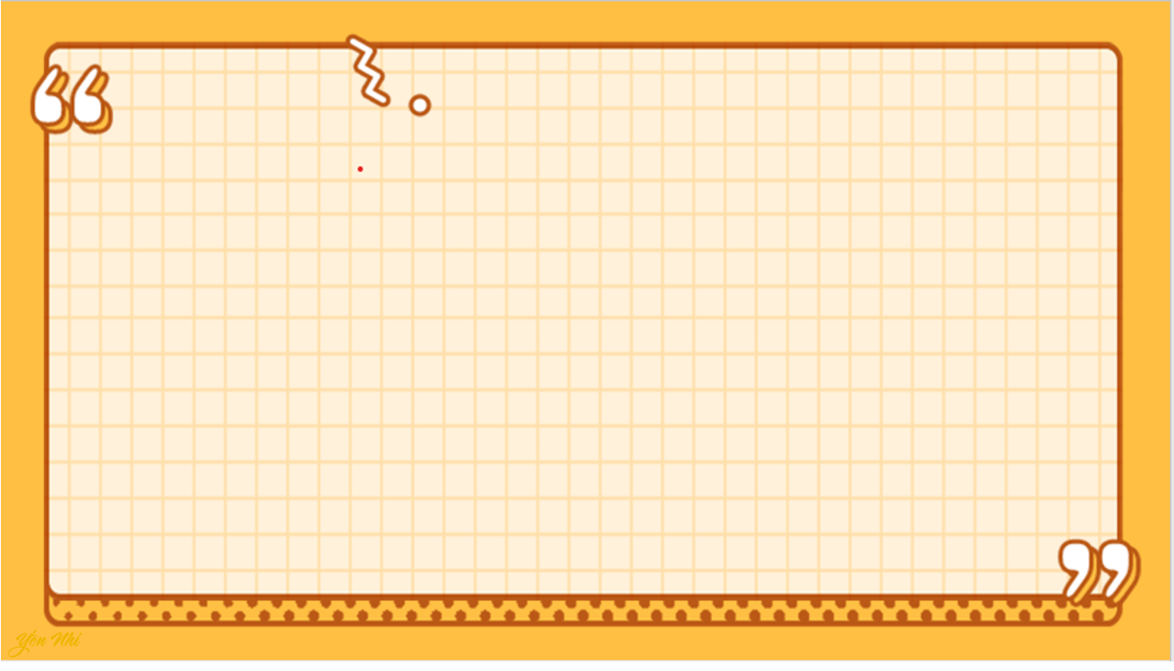

1. Năng lực đặc thù
- Củng cố thực hành đặt tính và tính các phép chia.
- Vận dụng giải các bài toán thực tế liên quan đến phép chia hết và phép chia có dư (một bước tính).
2. Năng lực chung
- Năng lực giải quyết vấn đề, năng lực tư duy và lập luận toán học.
- Năng lực giao tiếp toán học thông qua hoạt động khám phá kiến thức mới và hoạt động giải quyết các bài toán.
- Năng lực giao tiếp và hợp tác: hoạt động nhóm.
3. Phẩm chất
- Phẩm chất nhân ái, chăm chỉ, trách nhiệm:

Slide 10


Slide 11
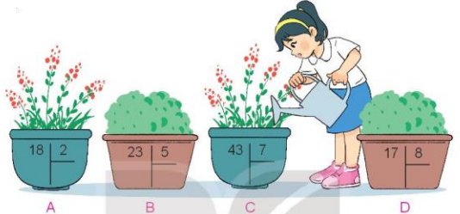
1. a) Tính:
b) Chậu cây nào ở câu a ghi phép chia có số dư là 3?

Slide 12

1. a) Tính:
Thực hiện các phép tính vào bảng con

Slide 13

1. a) Tính:
18
2
23
5
43
7
17
8
18
9
20
4
42
6
16
2
0
3
1
1
b) Chậu cây nào ở câu a ghi phép chia có số dư là 3?
b) Dựa vào kết quả ở câu a để tìm chậu cây ghi phép chia có số dư là 3.

Slide 14
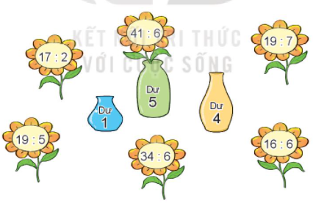
2. Chọn số dư cho mỗi phép chia dưới đây
Thực hiện phép tính trong các bông hoa.

Slide 15
Ta có:
17 : 2 = 8 (dư 1)
41 : 6 = 6 (dư 5)
19 : 7 = 2 (dư 5)
19 : 5 = 3 (dư 4)
34 : 6 = 5 (dư 4)
16 : 6 = 2 (dư 4)

Slide 16




3. Rô-bốt chia 56 con cá vào các rổ, mỗi rổ 8 con cá. Hỏi Rô-bốt chia được bao nhiêu rổ cá như vậy?
Tóm tắt:
8 con cá: 1 rổ
56 con cá: ... rổ?
Bài giải
Số rổ cá Rô – bốt chia được là:
56 : 8 = 7 (rổ cá)
Đáp số: 7 rổ cá
Notes:
GV kích vào con ong để tìm đến kết quả.

Slide 17


Slide 18






Trò chơi:
1
2
3
4
Notes:
Kích vào bông hoa để đến slide câu hỏi. Sau khi trả lời xong kích vào hình con ong gánh mật để quay lại silde câu hỏi. Kích vào hình con ong trên mỗi bông hoa để đưa mật về tổ và cây hoa biến mất.. Kích vào dấu mũi tên ở gốc cây để đến slide bài mới.

Slide 19








12 $:$ 3 = ?
4
5
6
7
Notes:
Kích vào hình con ong gánh mật để quay lại slide câu hỏi

Slide 20

8 $:$ 3 = ?
2 (dư 1)
3
2 (dư 2)
3 (dư 1)
Notes:
Kích vào hình con ong gánh mật để quay lại slide câu hỏi

Slide 21

9 $:$ 2 = ?
4
4 (dư 1)
5
5 (dư 1)
Notes:
Kích vào hình con ong gánh mật để quay lại slide câu hỏi

Slide 22
9 : 3 = ?
5
6
2
3
Notes:
Kích vào hình con ong gánh mật để quay lại slide câu hỏi

Slide 23

Ghi nhớ nội dung bài học
Làm bài tập trong VBT Toán
Chuẩn bị bài sau

Slide 24


Soạn bài giảng yêu cầu các khối lớp
Thiết kế bài giảng E – Learning
MĂNG NON – TÀI LIỆU TIỂU HỌC
Mời truy cập: MĂNG NON- TÀI LIỆU TIỂU HỌC | Facebook
ZALO : 0382348780 - 0984848929

